Slide 1
الرِّزْق الطَّيِّب
Dr. Ehab Atta

Slide 2
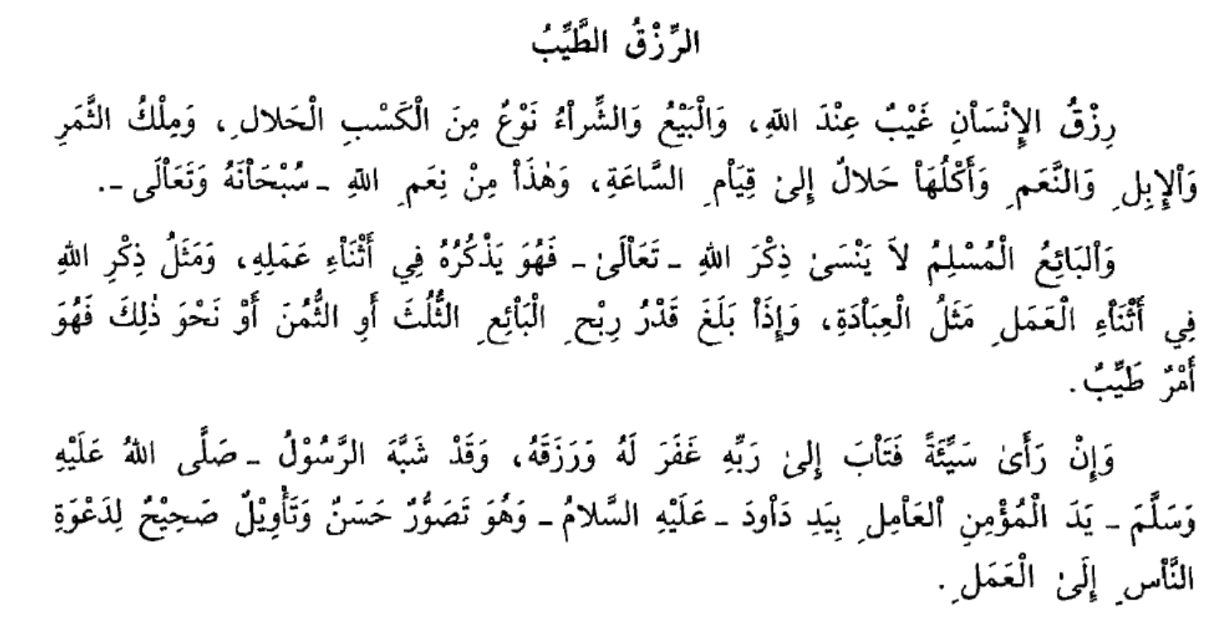

Slide 12
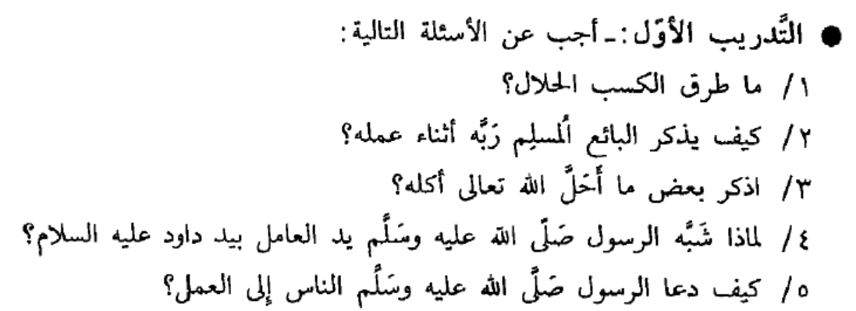

Slide 14
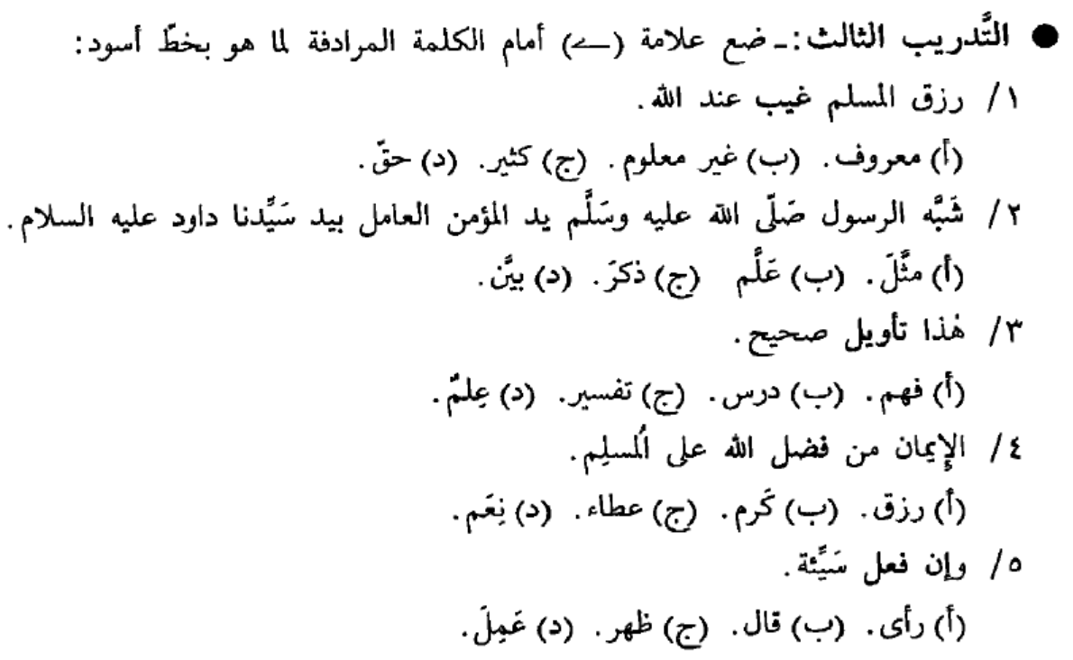

Slide 15
